Slide 1
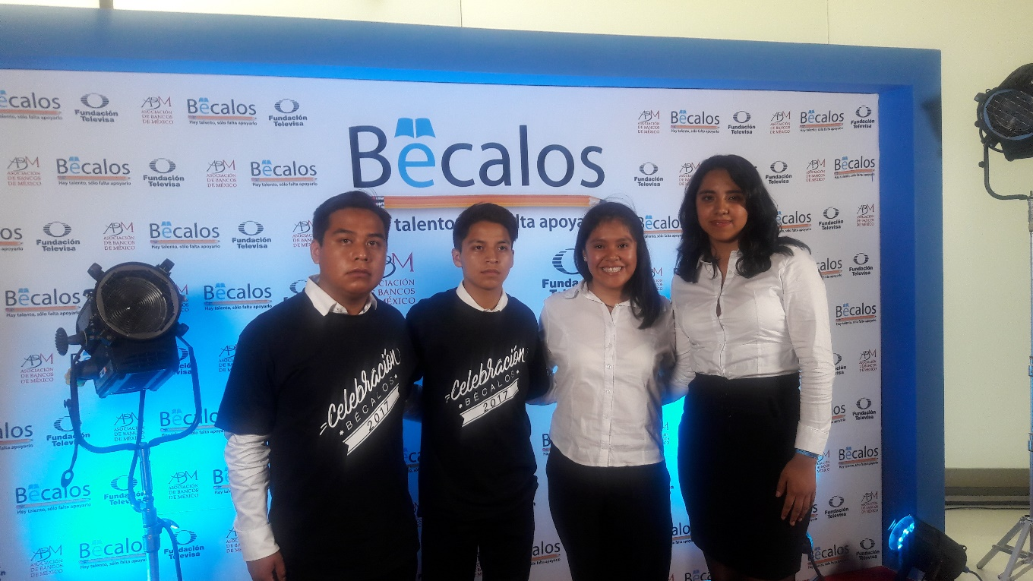
Comité de Becas Enero 2018

Slide 2
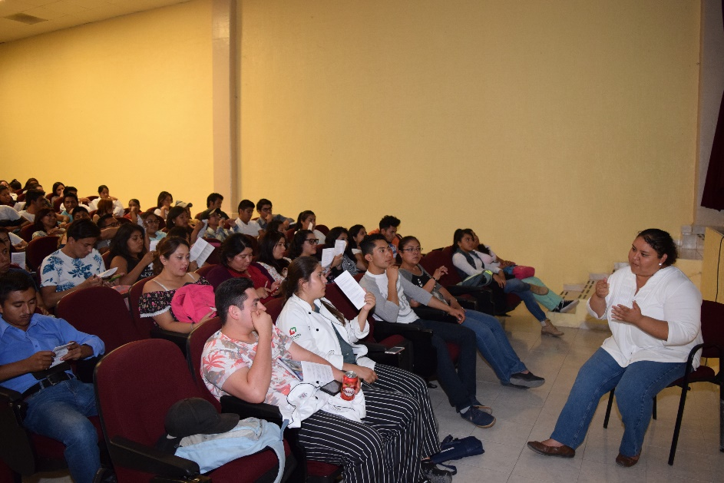
Orden del Día
Orden del día y declaración del Quórum Legal
Informe del cuatrimestre septiembre diciembre 2017
Informe actual de becas
Situación actual del recurso para apoyar a estudiantes del PESI
Presentación y en su caso aprobación de casos extraordinarios para aplicación de becas internas
Asuntos Generales

Slide 3
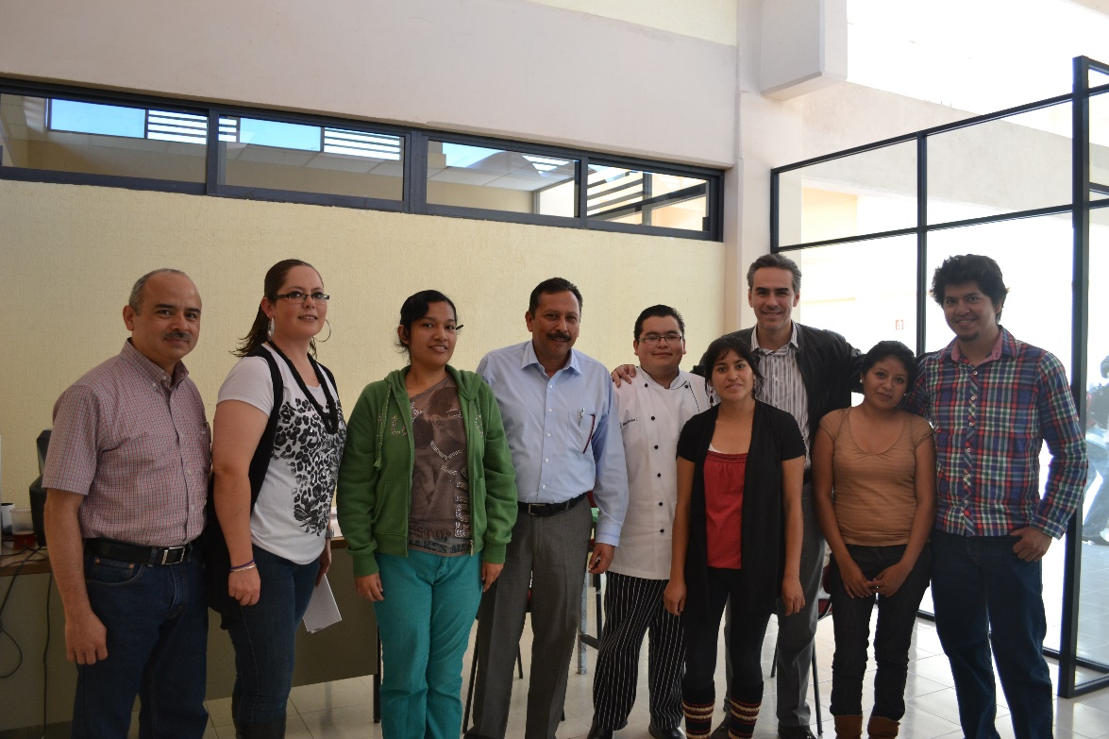
2. Informe de Becas septiembre diciembre 2017
Tipo de Beca | Estudiantes Becados | Monto
Académicas | 503 | $120,720.00
Alimenticia | 25 | $79,518.00
Equidad | 51 | $109,500.00
Manutención* | 1,039 | $3,749,040.00
Jefas de Familia | 4 | $56,000.00
Prospera | 268 | $1,018,400.00
Manutención prospera | 153 | $609,962.04
Telmex | 1 | $4,000.00
Total | 2,044 | $5,747,140.04
Porcentaje de beneficiarios | 81%

Slide 4
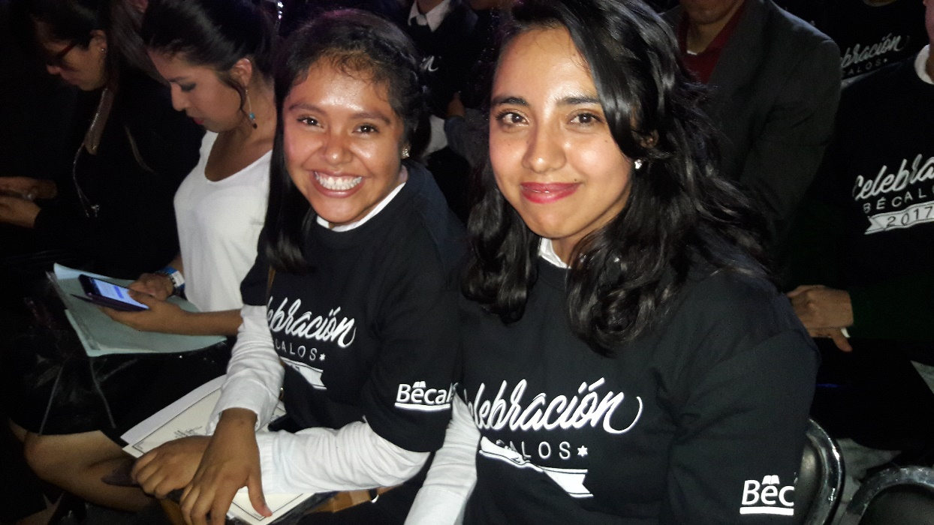
3. Informe actual de Becas
Becas Internas | Enero 2018
Alimenticia | 21
Equidad | 55
Estadía | Pendiente
Manutención | 140
Total | 217

Slide 5
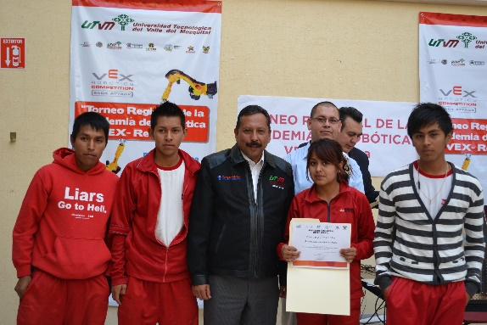
4. Situación actual del recurso para apoyar a estudiantes del PESI
El recurso para becas internas para 2016 fue el mismo que para 2017 y para 2018 será un poco menor que el de 2017
Tipo de Becas | Total de becas | Becarios PESI | Estudiantes
Alimenticia | 21 | 17 | 4
Equidad | 55 | 25 | 30

Slide 6
5. Presentación y en su caso aprobación de casos extraordinarios para aplicación de becas internas
Estudiante | Característica
1.- Said Alexis Calva Acosta, 1630058, 5°A TIC | Depende económicamente de su papá Su papá trabaja por contrato como docente, menciona que le recortaron las horas frente a grupo, situación que consideran afectara a la economía familiar Su padre ahora tendrá un ingreso mensual de $3,200.00 El estudiante vive en Actopan y viaja diario Gasta mensualmente $1,300.00 en transporte 4 personas dependen del ingreso Su hermana estudia en la primaria Tiene beca manutención, entro como nuevo ingreso en septiembre 2017, antes de esto tuvo beca de equidad Apoya como tutor par al estudiante Jesús de 4to de TIC del PESI Tiene promedio de 9.2 y es alumno regular Acudió por interés personal

Slide 7
8. Presentación y en su caso aprobación de casos extraordinarios para aplicación de becas internas
Estudiante | Característica
2.- José Fernando Aldana Barrera, 1430808, 11° Metal Mecánica | Depende económicamente de su mamá Su padre tuvo un accidente desde hace años y a raíz del accidente no ha podido trabajar Su mamá cuida de su papá y trabaja como vendedora ambulante, su ingreso no es fijo Su mamá tiene un ingreso de $1,500.00 El estudiante trabaja ocasionalmente como jornalero y hace tiempo trabajo en una gasolinera pero le fue muy pesado y dejo ese trabajo Del ingreso dependen tres personas El estudiante tiene un hijo de 5 meses Vive en San Salvador y viaja diario Gasta aproximadamente $1,000.00 Tiene beca manutención Tiene promedio de 8.3 Tiene una materia en segunda oportunidad Acudió por interés personal en este cuatrimestre

Slide 8
8. Presentación y en su caso aprobación de casos extraordinarios para aplicación de becas internas
Estudiante | Característica
3.- Esmeralda Olguín Cruz, 1530153, 8A° AyEP | Depende económicamente de si misma Vive con su abuelito Su hermana acaba de salir de la preparatoria pero dejo de estudiar para apoyarle económicamente Antes un tío la apoyaba pero después de que se caso su tío ya no le alcanza el recurso Los padres de Esmeralda se separaron cuando ella tenia aproximadamente 10 años Su mamá se caso y los abandono Su papá tampoco lo apoya de ninguna manera Vive en Alfajayucan y viaja diario, gasta aproximadamente $1,700.00 mensuales en pasaje Tiene beca manutención Tiene promedio de 9.5 Tuvo beca de equidad en TSU Acude por interés personal

Slide 9
8. Presentación y en su caso aprobación de casos extraordinarios para aplicación de becas internas
Estudiante | Característica
4.- Ilse González Zuñiga, 1730541, 1° Energías Renovables | Depende económicamente de sus tías, quienes trabajan como alfareras Tienen un ingreso de $5,000.00 Dependen tres personas del ingreso La estudiante menciona que siempre apoya a sus tías para recabar el ingreso Su mamá no la apoya económicamente Su padre falleció cuanto ella tenia 3 años Vive en Jacala y renta en ixmiquilpan Paga de renta $850.00 Tiene beca de prospera Solicita beca alimenticia, menciona que le seria de gran ayuda Tiene promedio de 9.0 Es alumna regular Acude por interés personal

Slide 10
8. Presentación y en su caso aprobación de casos extraordinarios para aplicación de becas internas
Estudiante | Característica
5.- David Salazar Lorenzo, 1730072, 2°A Energías Renovables | Depende económicamente de su mamá y abuelita, trabajan como jornaleras Su ingreso es de $3,500.00 Del ingreso dependen tres personas Su mamá tiene un retraso mental Su abuelita padece diabetes y paga su tratamiento Su padre nunca se ha hecho cargo de él Viven en Tasquillo y viaja diario, gasta aproximadamente $1,400.00 mensuales El estudiante ocasionalmente trabaja como albañil y tiene un ingreso mensual de $400.00 El estudiante fue canalizado por el Mtro. Israel Tiene beca de manutención, sin embargo menciona no le es suficiente para solventar todos sus gastos Tiene promedio de 9.0 y es alumno regular

Slide 11
8. Presentación y en su caso aprobación de casos extraordinarios para aplicación de becas internas
Estudiante | Característica
6.- Erica Pérez Huerta, 1730714, 2°D AyEP | Depende económicamente de su padre Su papá trabaja en un taller de hojalatería y tiene un ingreso de$1,800.00 Del ingreso dependen 4 personas La estudiante estaba casada, sin embargo se separo desde hace dos meses por violencia intrafamiliar Su expareja no le apoya económicamente con lo gastos de sus dos hijos, su hija estudia en primaria y su hijo en preescolar Su padre es quien absorbe todos los gastos económicos Vive en ixmiquilpan La alumna tiene beca manutención pero refiere no le es suficiente Ha pensado en darse de baja, sin embargo tiene el deseo de terminar su carrera Fue canalizado por la Mtra. Sonia Tiene promedio de 9.0 Es alumna regular

Slide 12
8. Presentación y en su caso aprobación de casos extraordinarios para aplicación de becas internas
Estudiante | Característica
7.- Edi Alexis Ortiz Delgado, 1530007, 5°B Mecánica | Depende económicamente de su abuela y de si mismo Es originario de Tlahuiltepa, sus padres viven haya y el alumno vive con su abuela paterna para continuar sus estudios Su abuelita se dedica a ser empleada doméstica, tiene 79 años, su ingreso es de $800.00 El estudiante ocasionalmente trabaja como jornalero o en lo que le encomienden Del ingreso dependen el estudiante y su abuelita Viven en casa de unos tíos porque menciona no les alcanzaría para cubrir renta en algún lugar Menciona que vive en el fitzhi y se viene caminando de ida y regreso Refiere que solo llega a comer lo que le da su abuelita, porque no le dan dinero para gastar Su papa tiene diabetes y a su mamá tiene cinco meses que la operaron de la matriz, por esa razón no le apoyan económicamente Tiene beca de prospera Tiene promedio de 8.8 y es alumno regular

Slide 13
Comité de becas
Cuadro comparativo de casos extraordinarios
N° | Nombre | Matricula | Cuatrimestre y PE | Promedio | Regular | Beca actual | De quien depende | Trabaja | Observaciones
1 | Said Alexis Calva Acosta | 1630058 | 5° TIC | 9.2 | Si | Manutención | Padre | No | Si padre tuvo reducción de horas en su contrato
2 | José Fernando Aldana Barrera | 1430808 | 11° Metal Mecánica | 8.3 | No | Manutención | Madre y de sí mismo | Si | Su padre tuvo un accidente, tiene un hijo de 5 meses
3 | Esmeralda Olguín Cruz | 1530153 | 8° AyEP | 9.6 | Si | Manutención | De si misma | Si | Sus padres no la apoyan económicamente
4 | Ilse González Zuñiga | 1730541 | 2° Energías Renovables | 9.1 | Si | Prospera | De sus tías | Si | Su madre no la apoya económicamente y su padre murió
5 | David Salazar Lorenzo | 1730072 | 2° Energías Renovables | 9.0 | Si | Manutención | De su mamá y abuelita | Si | Su mamá tiene retraso mental y su padre no lo apoya
6 | Erica Pérez Huerta | 1730714 | 2° AyEP | 9.0 | Si | Manutención | De su papá | No | Es madre soltera, ella y sus dos hijos dependen de su papá
7 | Edi Alexis Ortiz Delgado | 1530007 | 5° Mecánica | 8.8 | Si | Prospera | De su abuelita | Si | Sus padres están enfermos y solo lo apoya su abuelita Para venir a la escuela camina de ida y vuelta

Slide 14
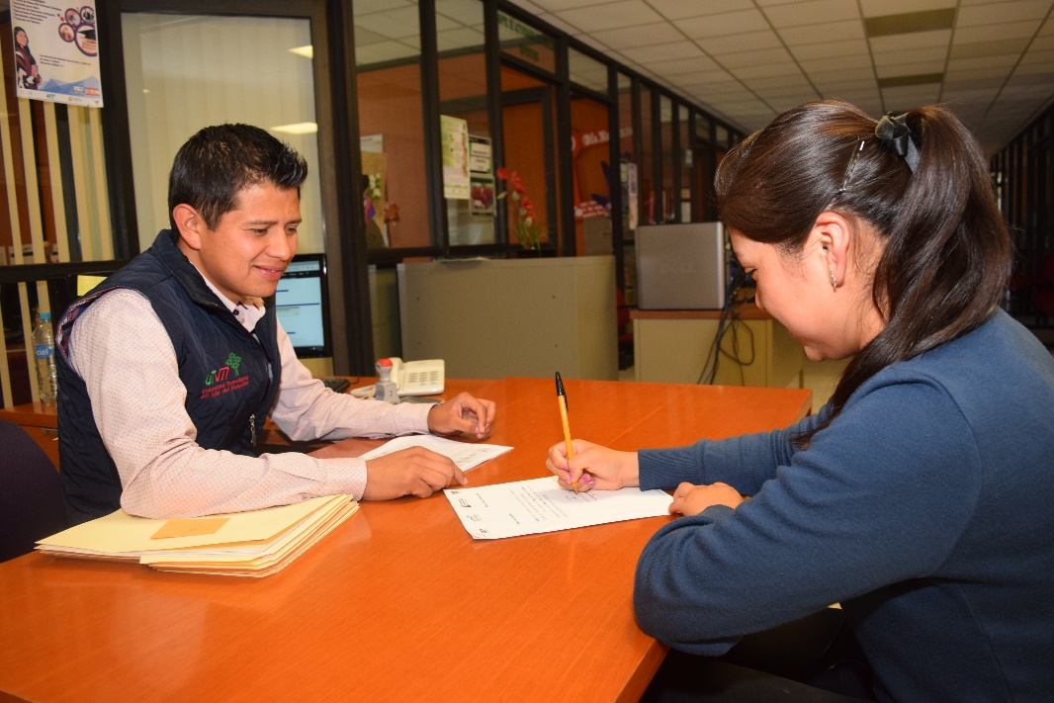
Asuntos Generales

Slide 15
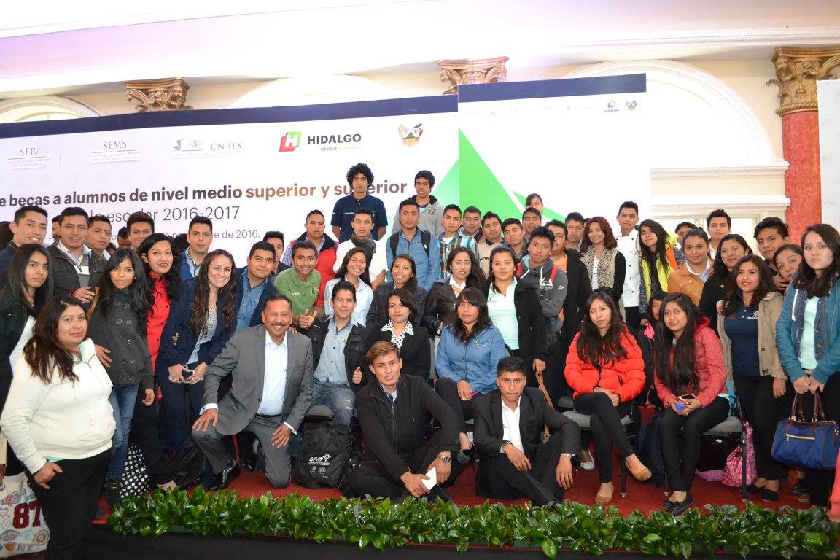
Gracias por su participación, excelente día!!!

